Slide 2
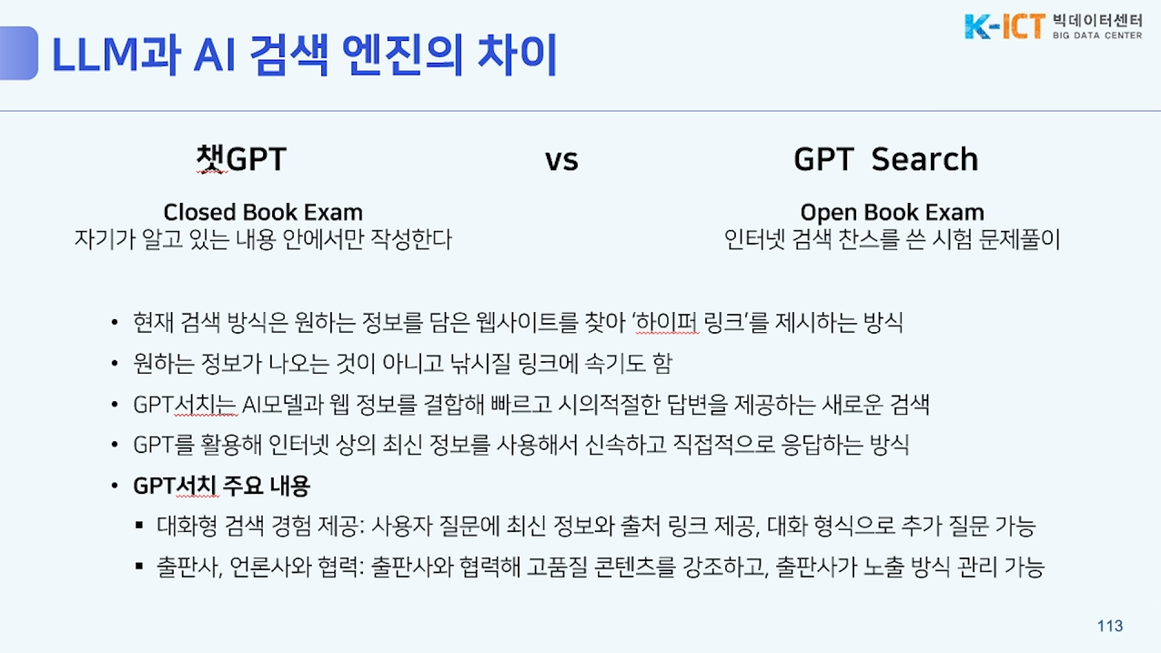
LLM
과
AI 검색엔진
의 차이

Slide 3
LLM
과
AI 검색엔진
의 차이
요동치는 검색시장
강력한 도전에 직면한 구글
달아오르는 AI 검색 시장
AI가 생성하는 저품질 데이터가 검색 품질을 저하시키며 정보 신뢰성에 문제 발생.
구글은 검색 품질 개선에 집중하고 있으며, AI 검색 엔진 경쟁에서 빠르게 대응 중.
서치GPT의 등장은 검색엔진을 재정의
할 수 있는 가능성이 있음.
서치GPT는 특정 비즈니스 모델에만
특화된 것은 아니기 때문에 산업 전반에
영향을 미칠 수 있음.
2024년 4월, 퍼플렉시티 AI의 검색 서비스 사용자 수는 1500만 명, 월간 방문자 수는 약 5000만명에 달함.
AI 검색은 기존 방식과 다른 사용자 중심 경험을 제공하며 시장에 큰 변화를 예고.
서치GPT, 퍼플렉시티 등은 애플리케이션이
아니라 뉴스·쇼핑·콘텐츠 등을 통합 제공하는
애그리게이터로 진화 중.
AI 기반 검색이 콘텐츠 재작성, 가치 변동 등에 미치는 영향도 커지고 있음.

Slide 4
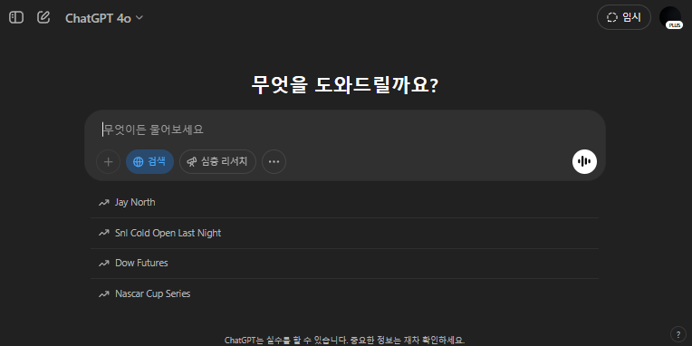
GPT
의
AI
검색
서비스
실시간 검색 서비스

Slide 5
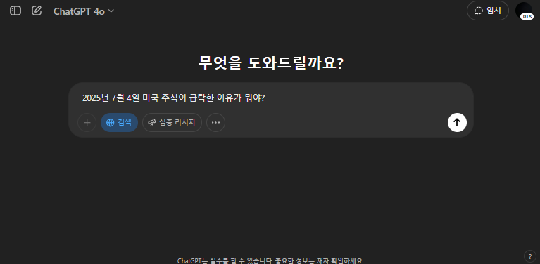
GPT
의
AI
검색
서비스

Slide 6
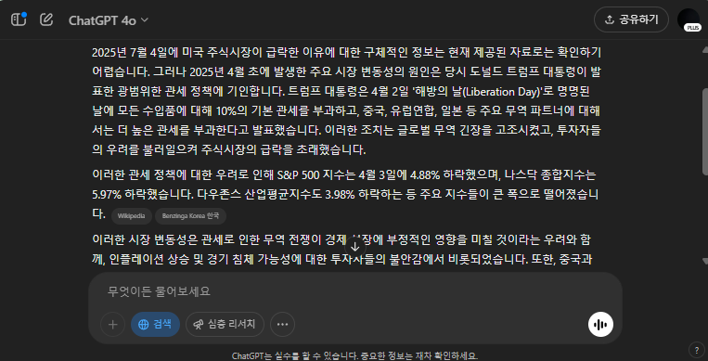
GPT
의
AI
검색
서비스
자료 링크

Slide 7
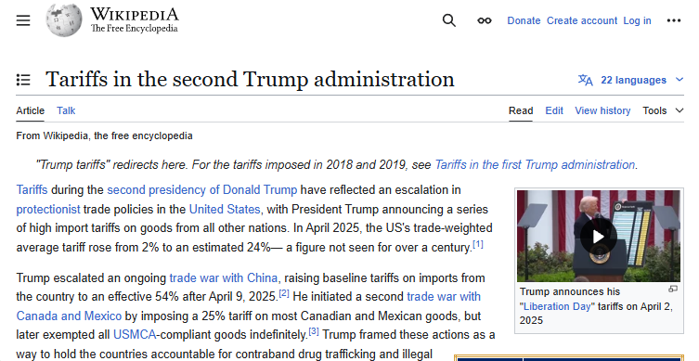
GPT
의
AI
검색
서비스
관련 자료
자료 링크

Slide 8
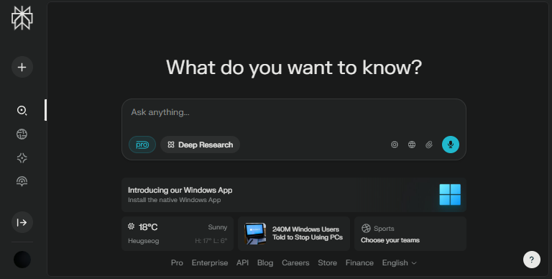
Perplexity
의
AI
검색
서비스
설정

Slide 9
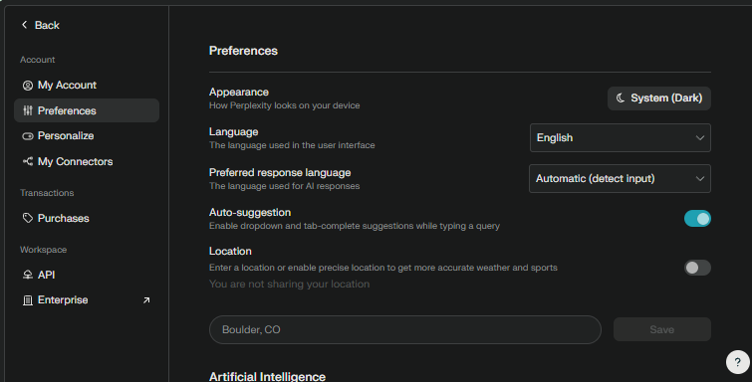
Perplexity
의
AI
검색
서비스
환경설정
자동 제안 서비스
사용자 입력을 학습시킬지
여부 설정

Slide 10
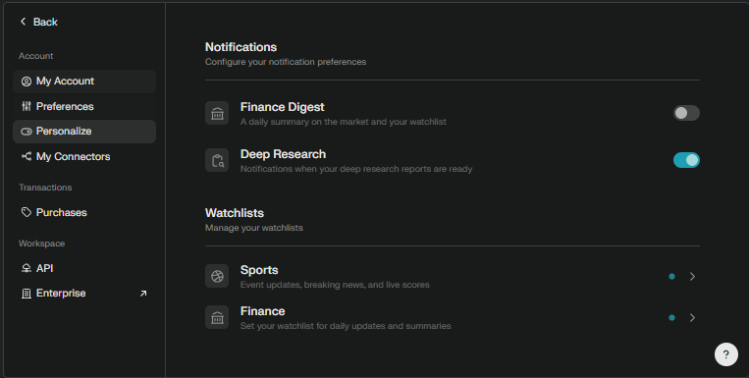
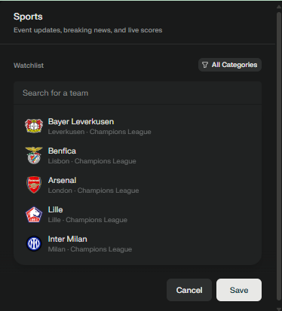

Perplexity
의
AI
검색
서비스
개인화 탭
카테고리
각 카테고리를 설정해서
좋아하는 주제를
선정하여 검색

Slide 11
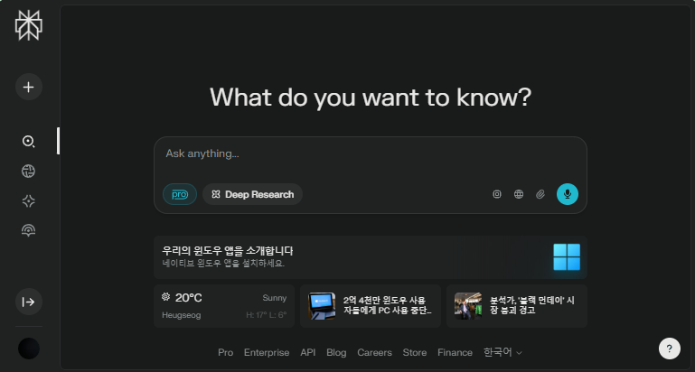
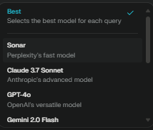
Perplexity
의
AI
검색
서비스
다른 검색 모델 적용
Pro 기능 이용
모델 선택
검색 전문 모델을 설정

Slide 12
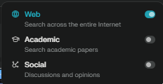
Perplexity
의
AI
검색
서비스
검색 방식 변경
검색 소스 선택
어떤 자료 위주로 리서칭할지 선택

Slide 13
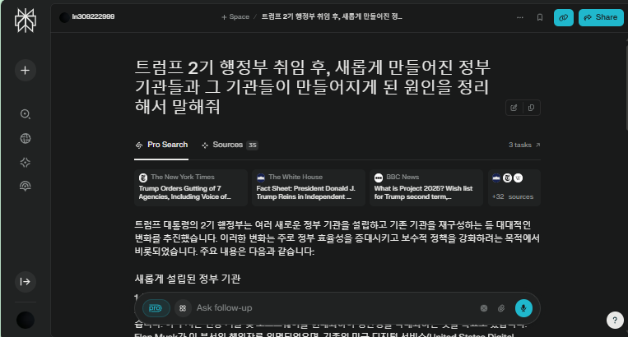
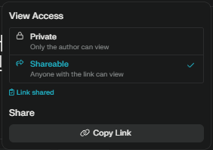
Perplexity
의
AI
검색
서비스
사용 예시
링크 공유
출처를 기반으로 내용을 작성해준다.

Slide 14
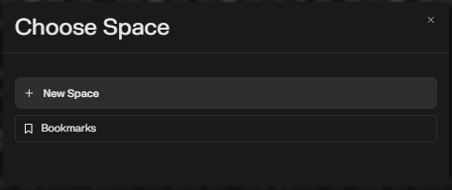
Perplexity
의
AI
검색
서비스
사용 예시
모델 선택
검색 전문 모델을 설정
하나의 공간에 여러 질의응답(쓰레드)를
담아 관리한다.

Slide 15
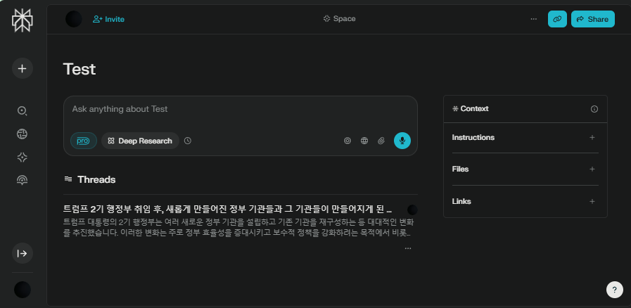
Perplexity
의
AI
검색
서비스
사용 예시 : 쓰레드 관리 창
질문한 파일, 내용, 출처 등을 확인해볼 수 있다.

Slide 16
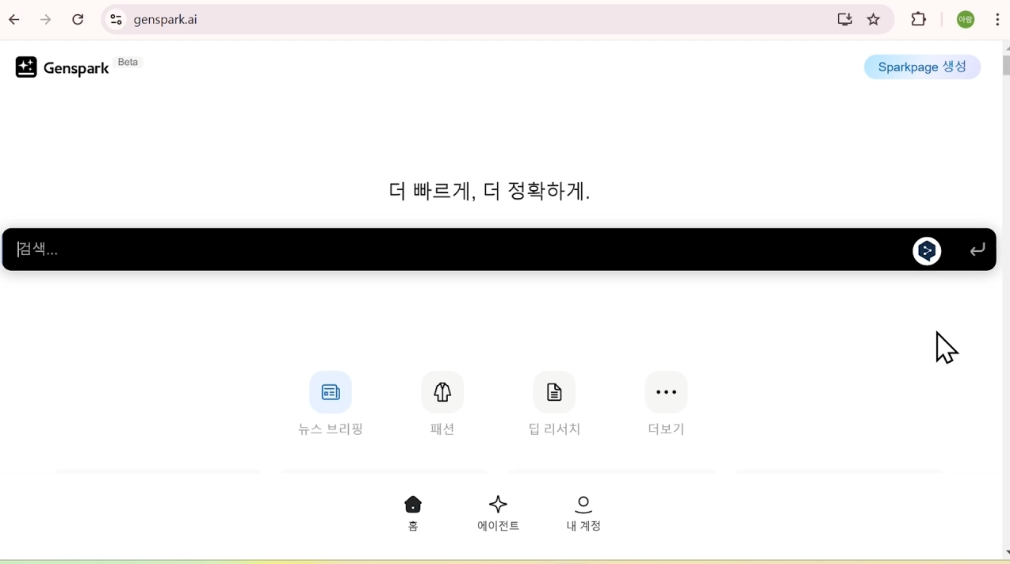
Genspark
둘러보기
Genspark
중국의 기업에서 만든 서비스

Slide 17
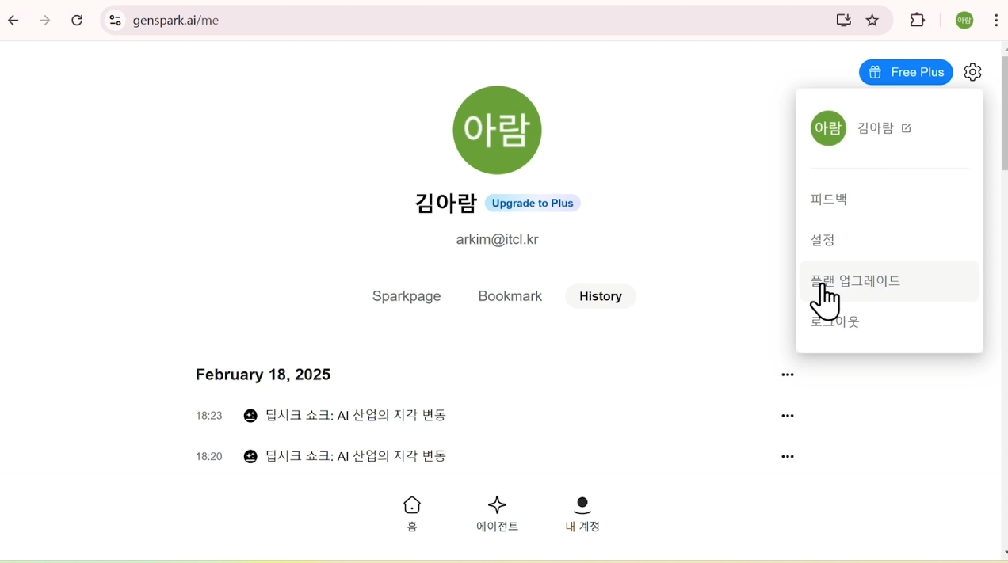
Genspark
둘러보기
업그레이드

Slide 18
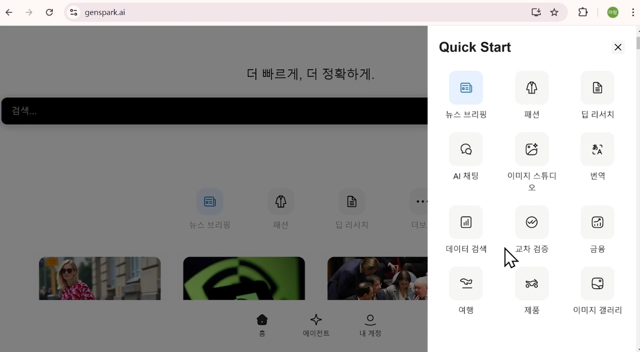
Genspark
둘러보기
학습 이용 여부 결정
다양한 부분에 특화된 검색 에이전트들을 가지고 있다

Slide 19
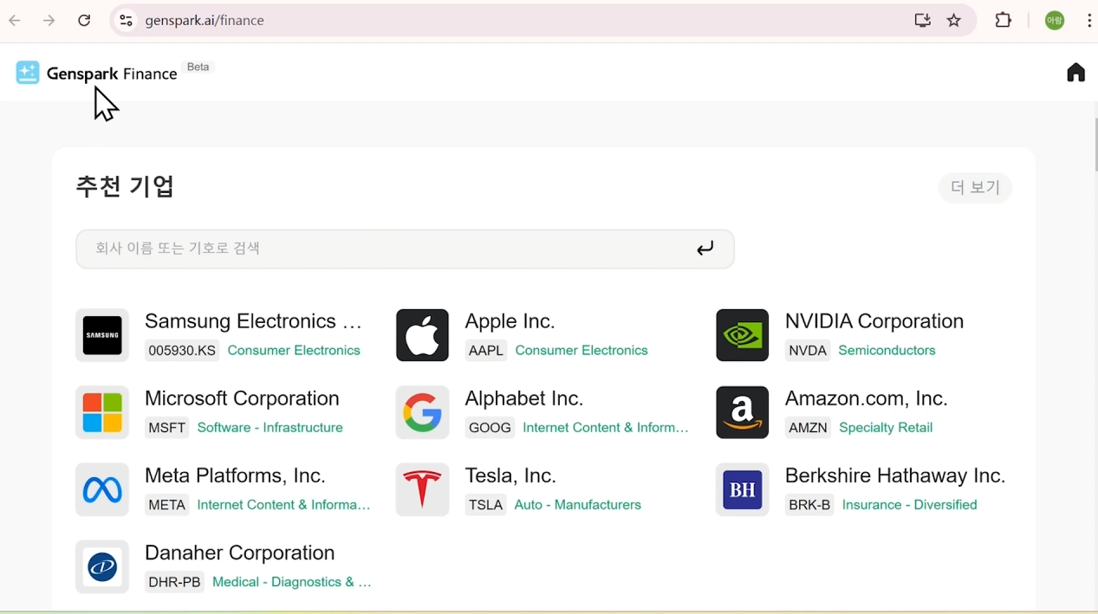
Genspark
둘러보기
금융
나스닥 기업 재무분석 보고서를 볼 수 있다

Slide 20
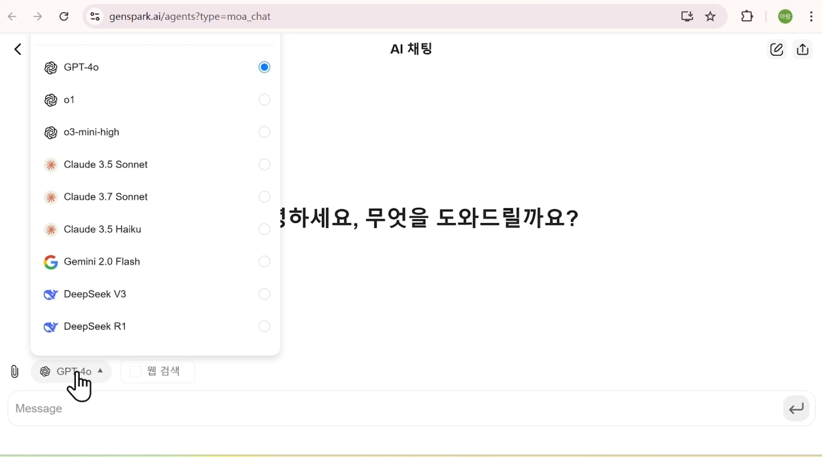
Genspark
둘러보기
추론 모델

Slide 21
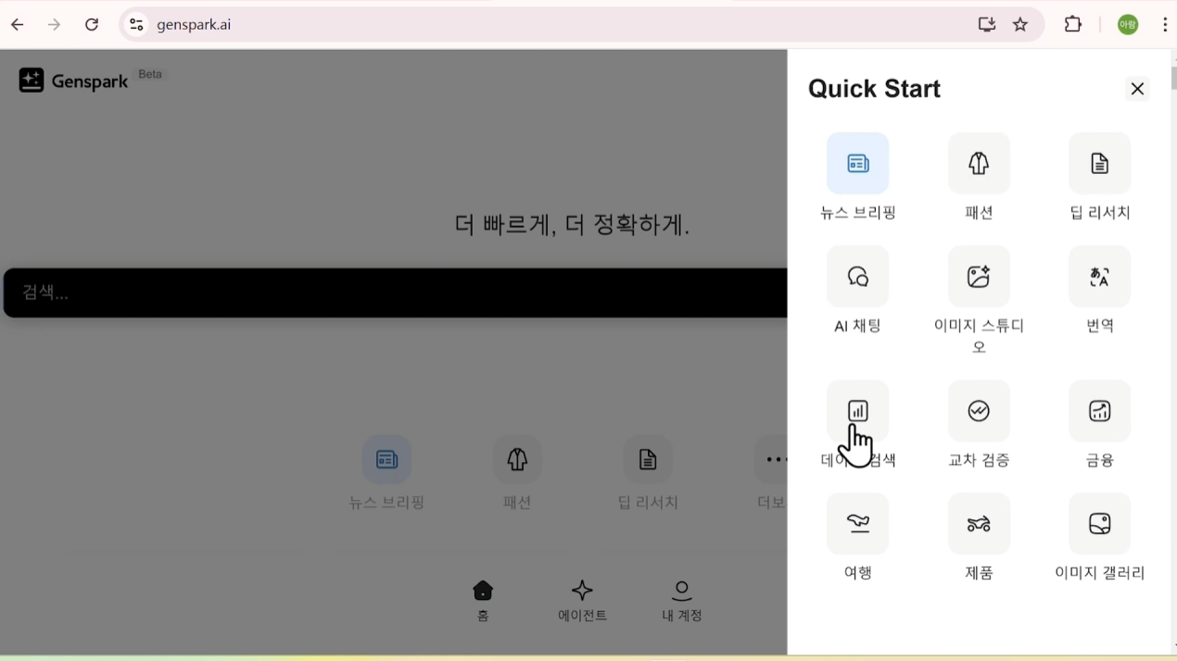
Genspark
둘러보기
고급 데이터 검색

Slide 22
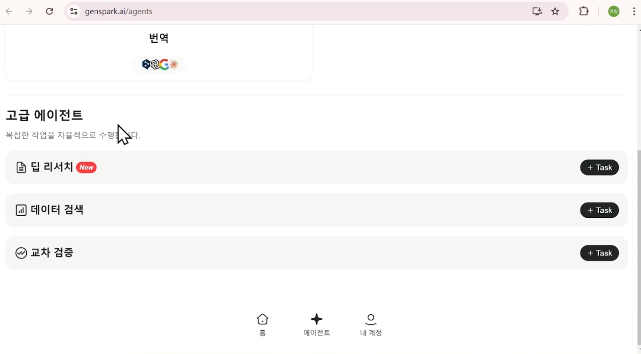

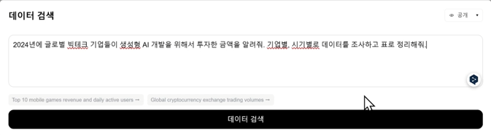
Genspark
둘러보기
고급 데이터 검색

Slide 23
Genspark
둘러보기
고급 데이터 검색

Slide 24
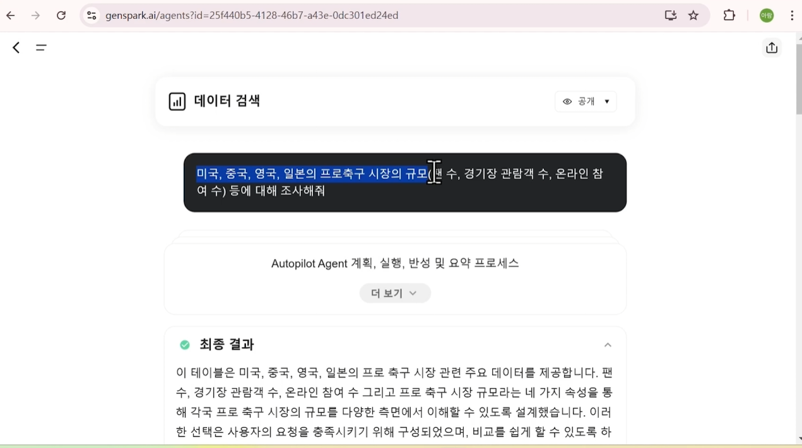
Genspark
둘러보기
고급 데이터 검색

Slide 25
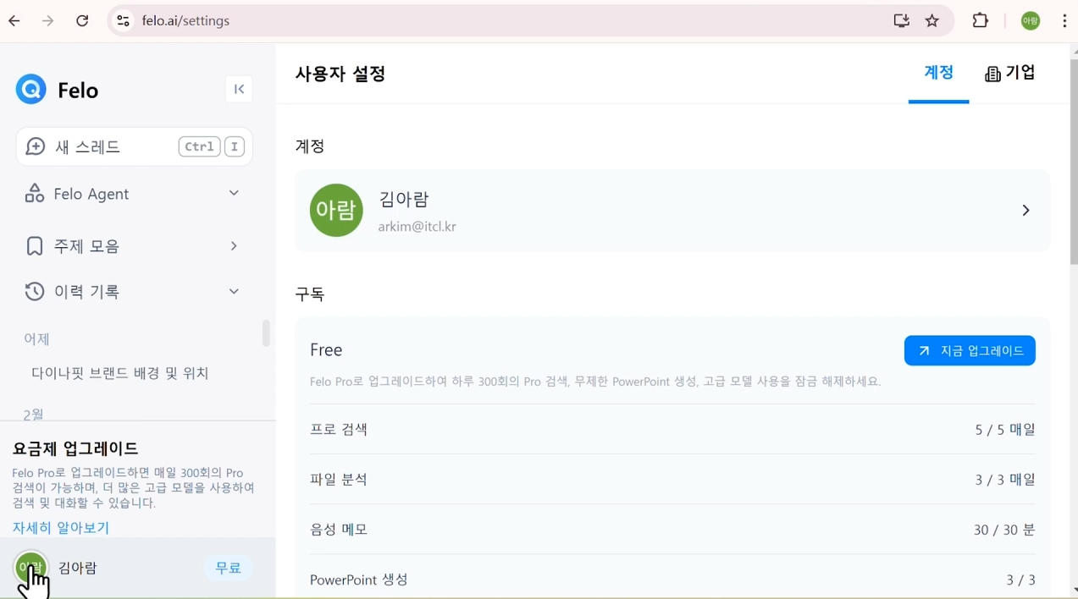
Felo
맛보기
설정

Slide 26
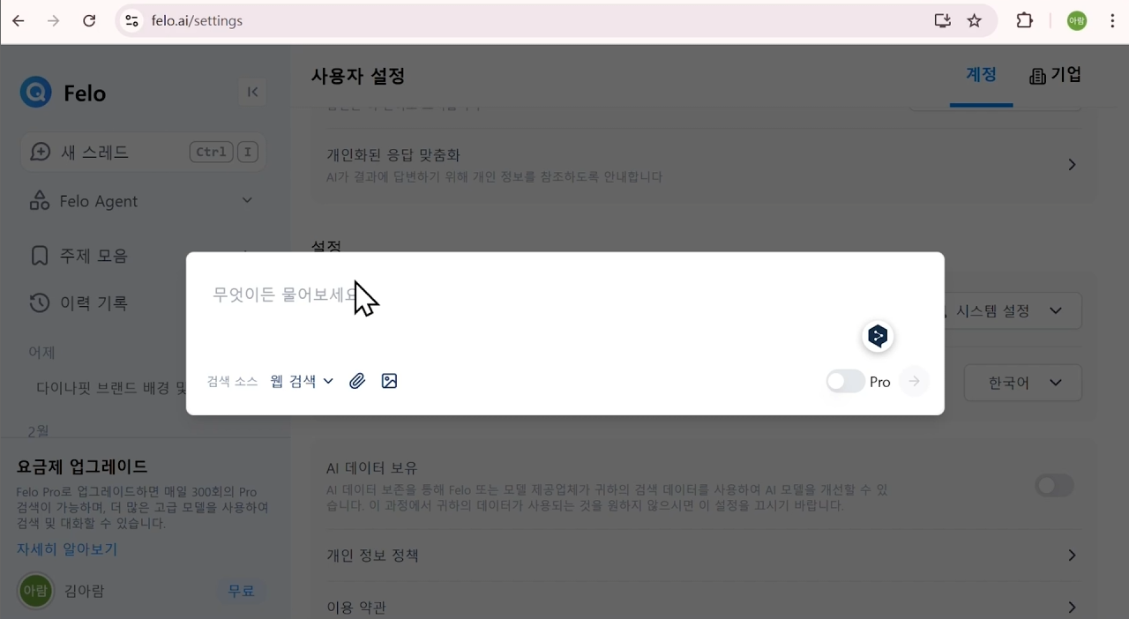
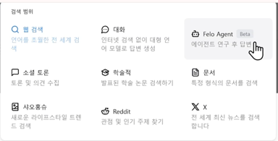
Felo
맛보기
쓰레드 및 학습 모델 설정

Slide 27
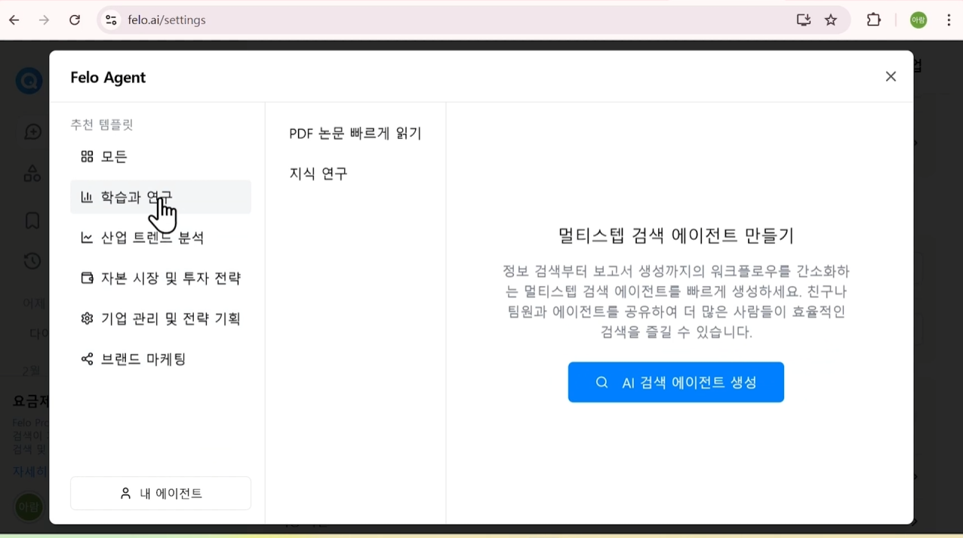
Felo
맛보기
쓰레드 및 학습 모델 설정

Slide 28
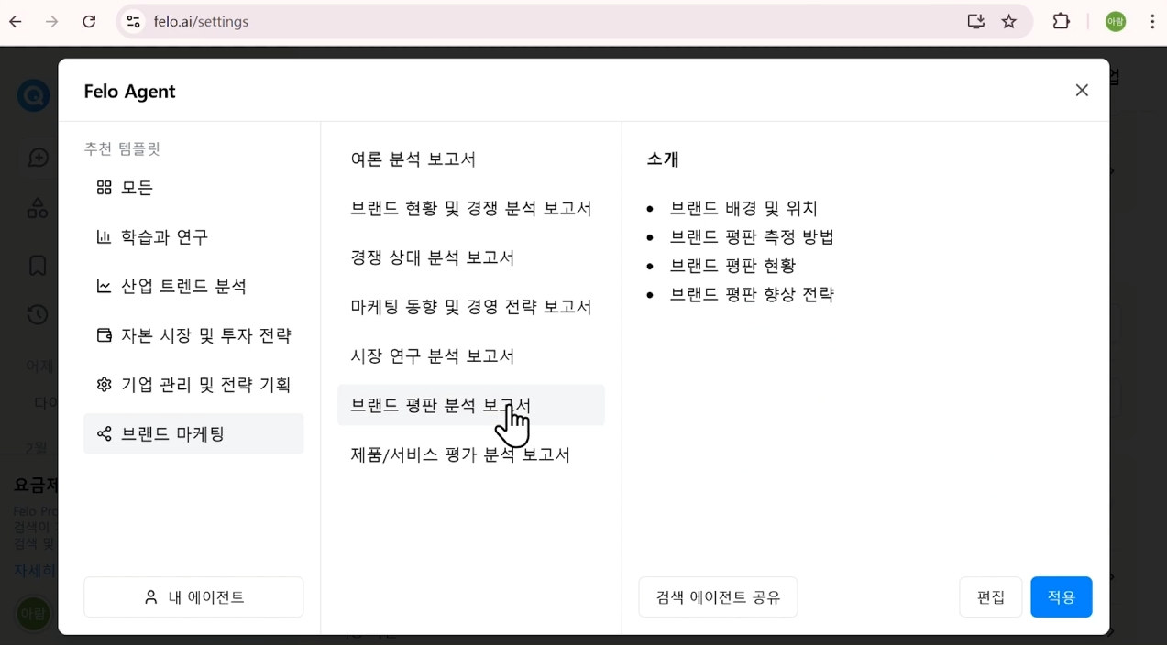
Felo
맛보기
쓰레드 및 학습 모델 설정

Slide 29
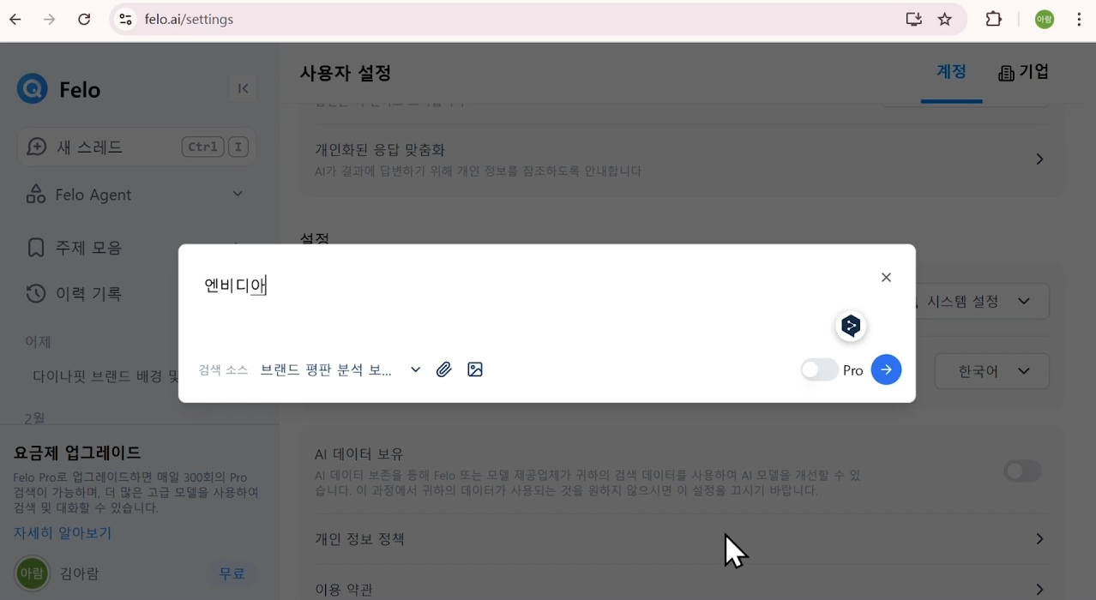
Felo
맛보기
사용 예

Slide 30
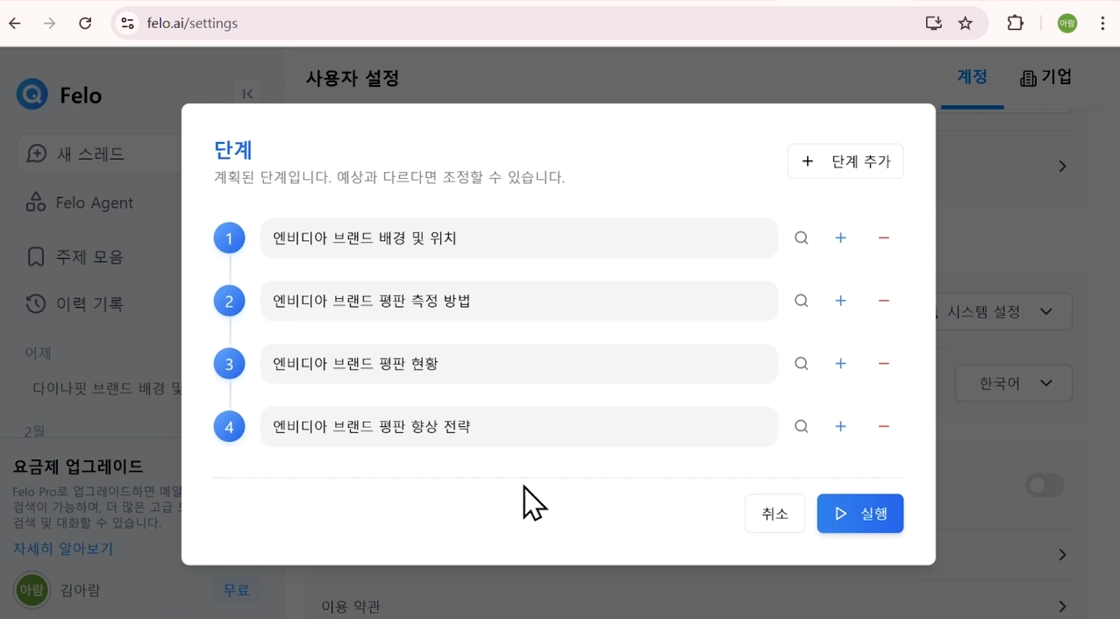
Felo
맛보기
사용 예

Slide 31
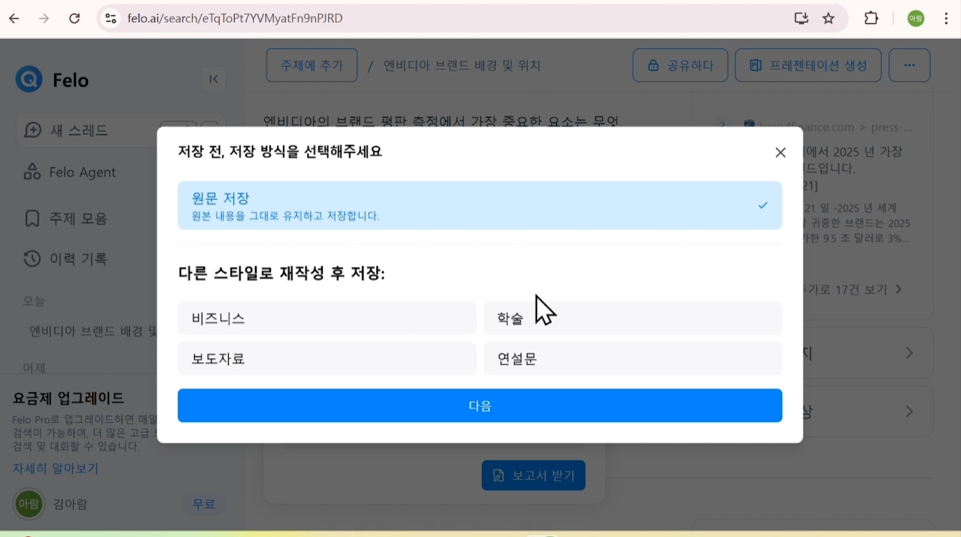
Felo
맛보기
검색 저장

Slide 32
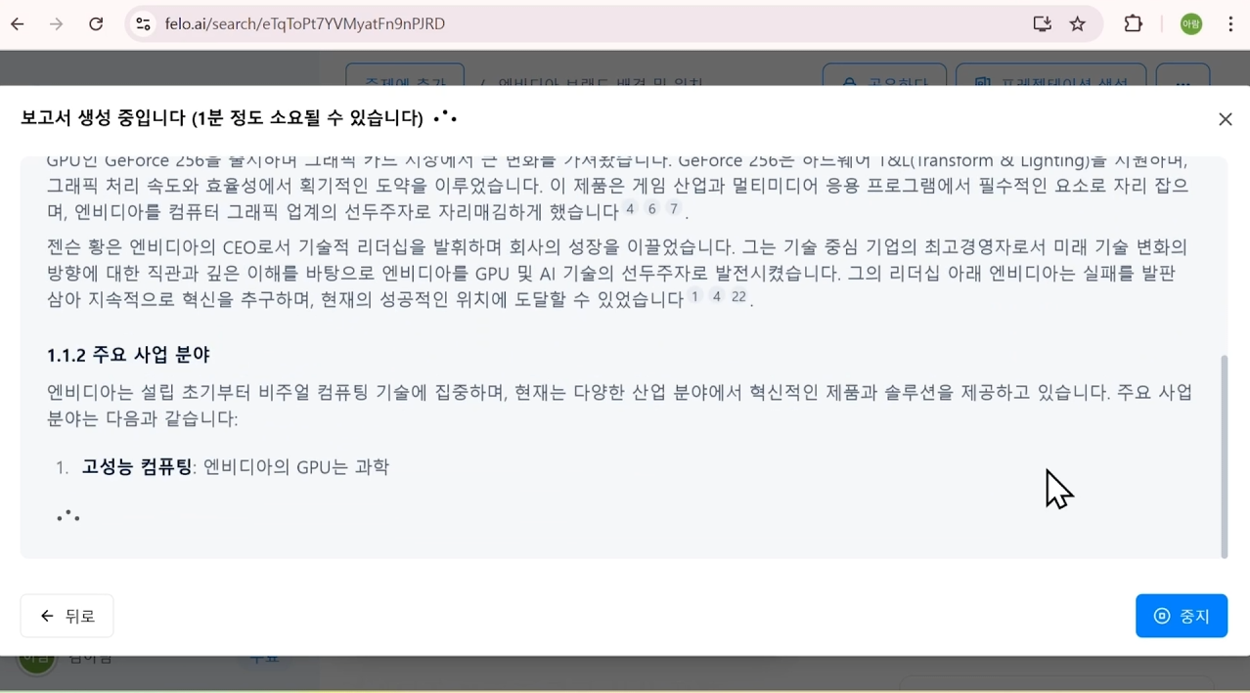
Felo
맛보기
검색 저장

Slide 33
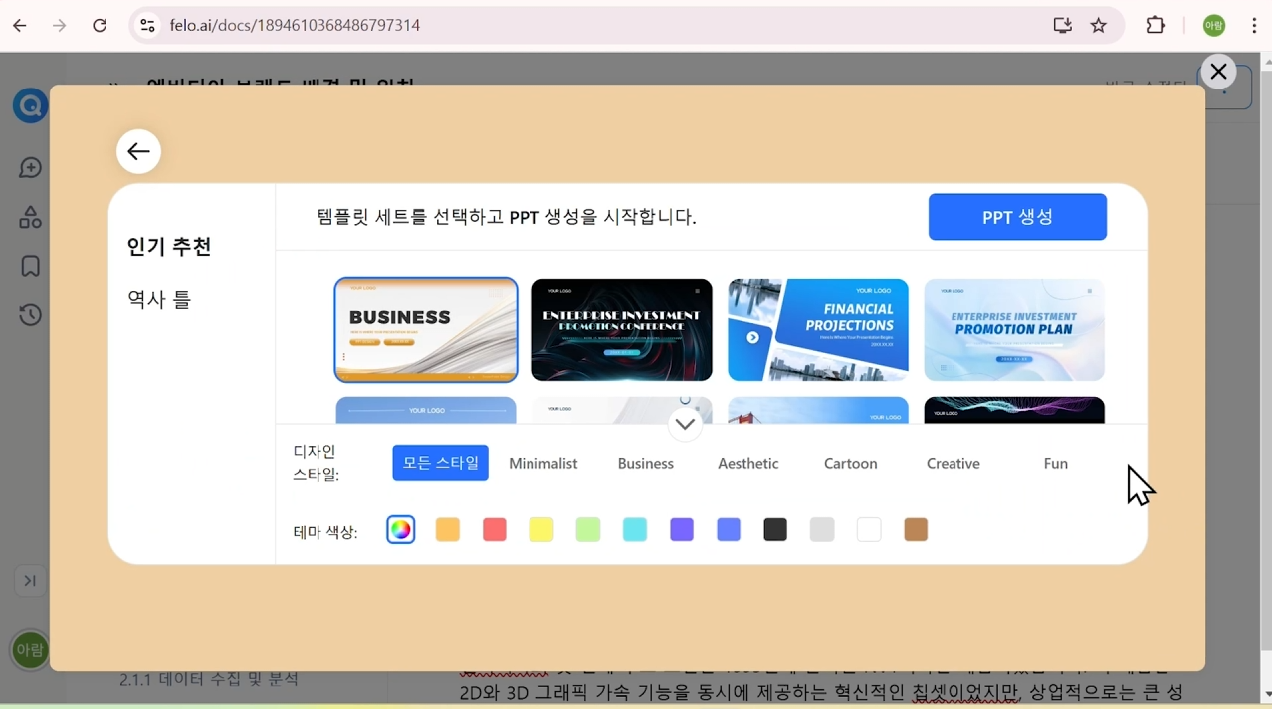
Felo
맛보기
기타 기능

Slide 34
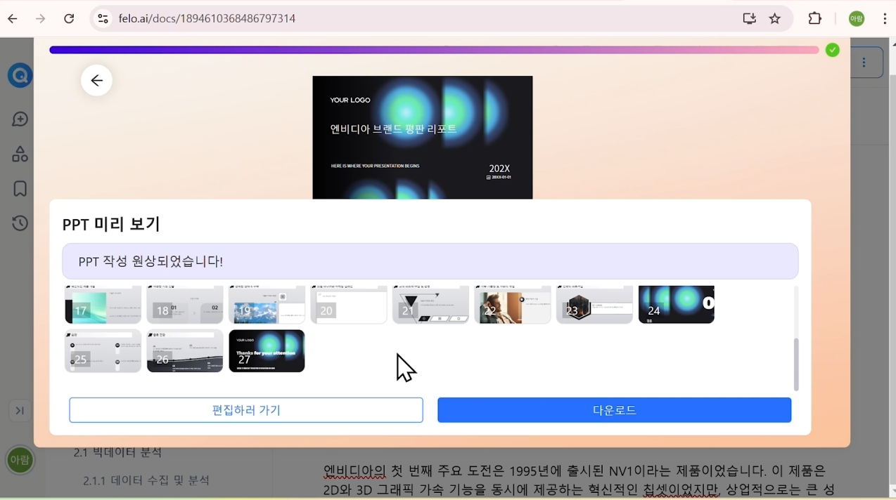
Felo
맛보기
기타 기능

Slide 35
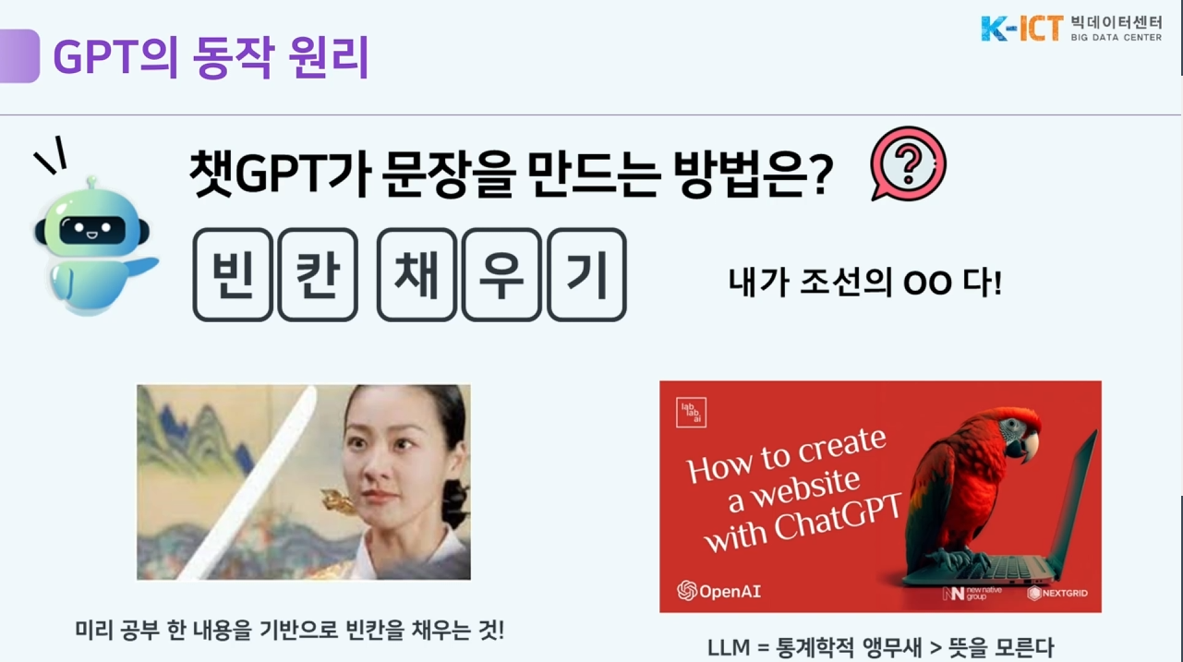
GPT
동작 원리
의
MS등 주요 솔루션 기업들이 자체 기업 서비스에 ChatGPT를 적극 활용하고 있다.

Slide 36
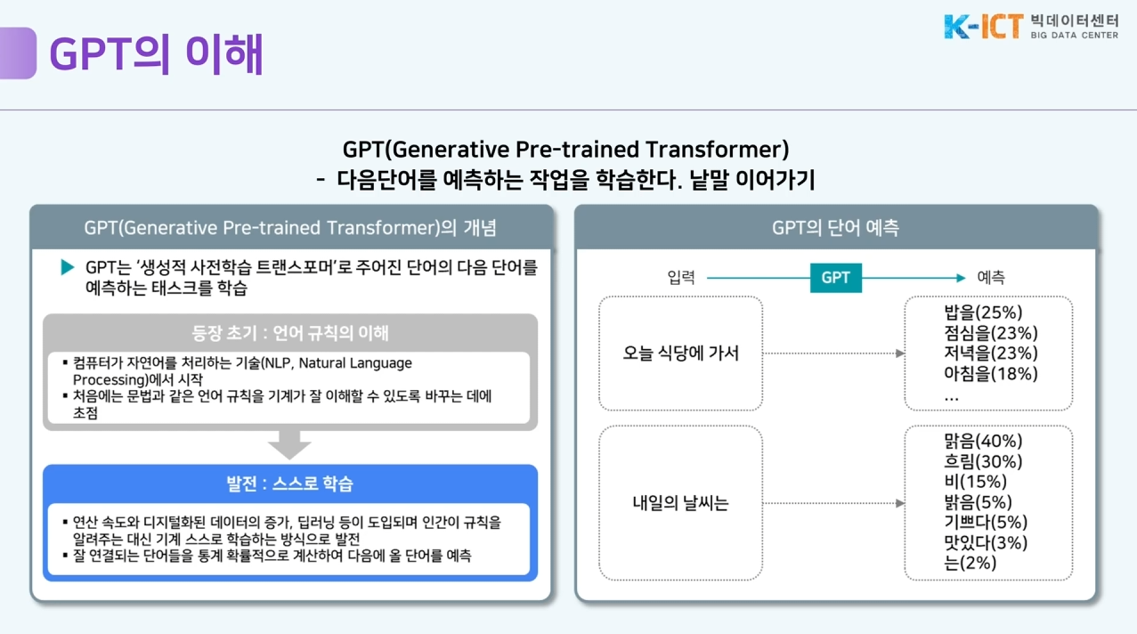
GPT
동작 원리
의
MS등 주요 솔루션 기업들이 자체 기업 서비스에 ChatGPT를 적극 활용하고 있다.

Slide 37
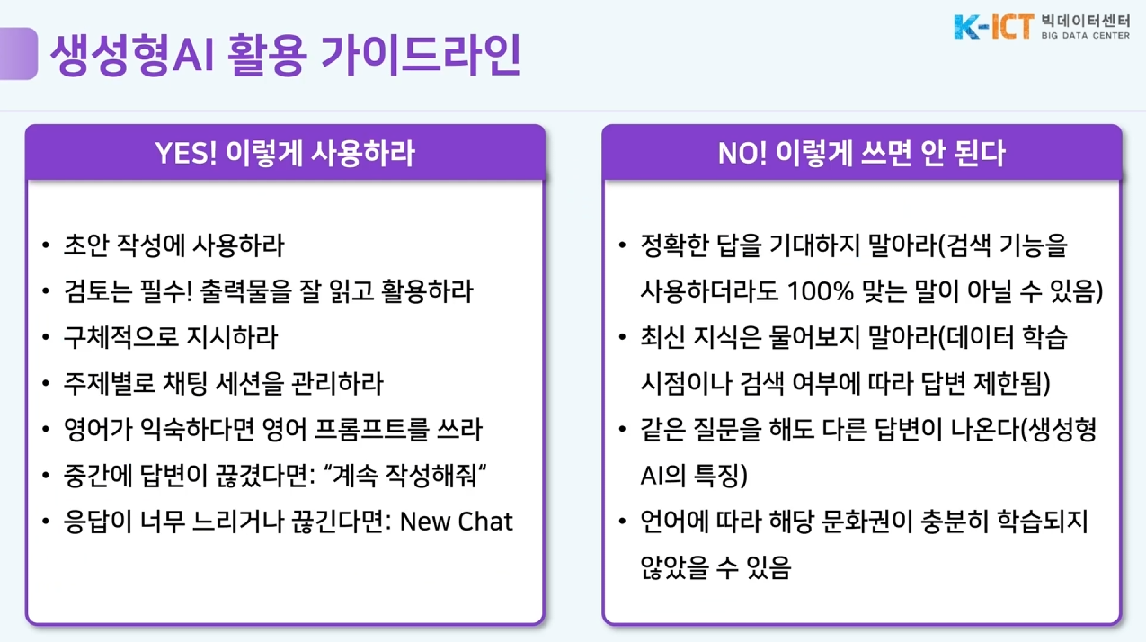
생성형
가이드라인
AI
활용
MS등 주요 솔루션 기업들이 자체 기업 서비스에 ChatGPT를 적극 활용하고 있다.

Slide 38
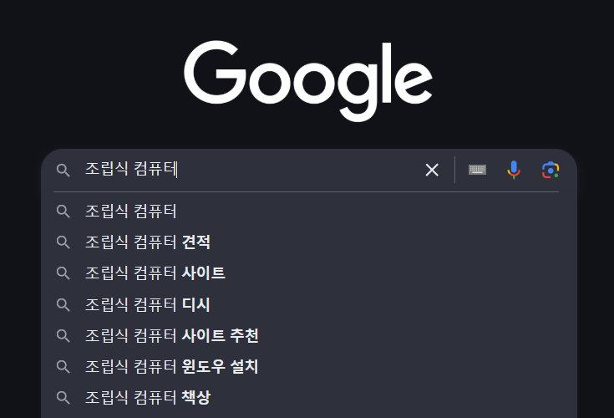
생성형
가이드라인
AI
활용
기존의 검색 방법
질문과
문서 목록
MS등 주요 솔루션 기업들이 자체 기업 서비스에 ChatGPT를 적극 활용하고 있다.

Slide 39
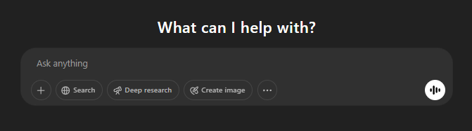
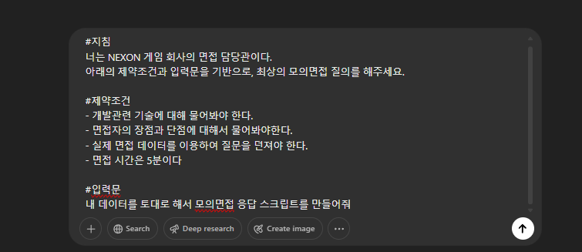
생성형
가이드라인
AI
활용
AI 시대의 질문법
MS등 주요 솔루션 기업들이 자체 기업 서비스에 ChatGPT를 적극 활용하고 있다.

Slide 40
프롬프트
활용
프롬프트
(Prompt)
누군가의 특정한 작업 수행을 도우려 전달하는 메세지
연극을 공연할 때, 관객이 볼 수 없는 곳에서
배우에게 대사나 동작 따위를 일러 주는 일
시스템이 다음 명령이나 메세지,
또는 다른 사용자의 행동을 받아드릴
준비가 되었음을사용자에게 알려주는 메세지
AI 모델에서 출력을 생성하기 위해 입력하는 텍스트

Slide 41
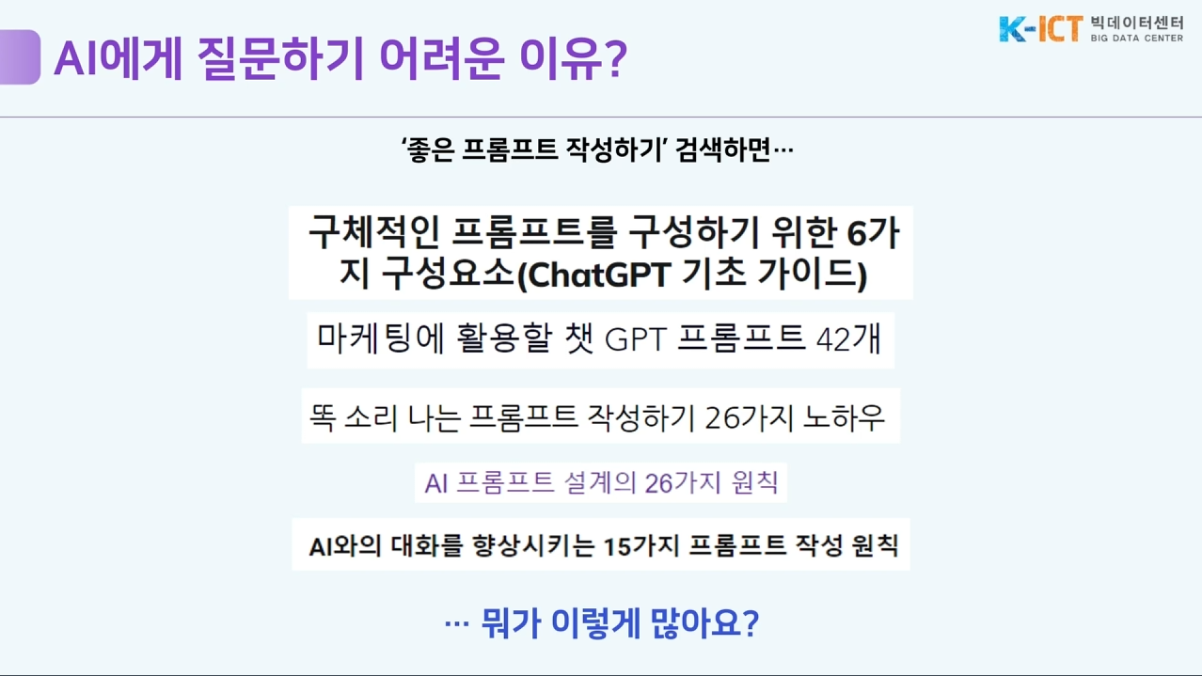
프롬프트
활용
AI에게 질문하기 어려운 이유?
MS등 주요 솔루션 기업들이 자체 기업 서비스에 ChatGPT를 적극 활용하고 있다.

Slide 42
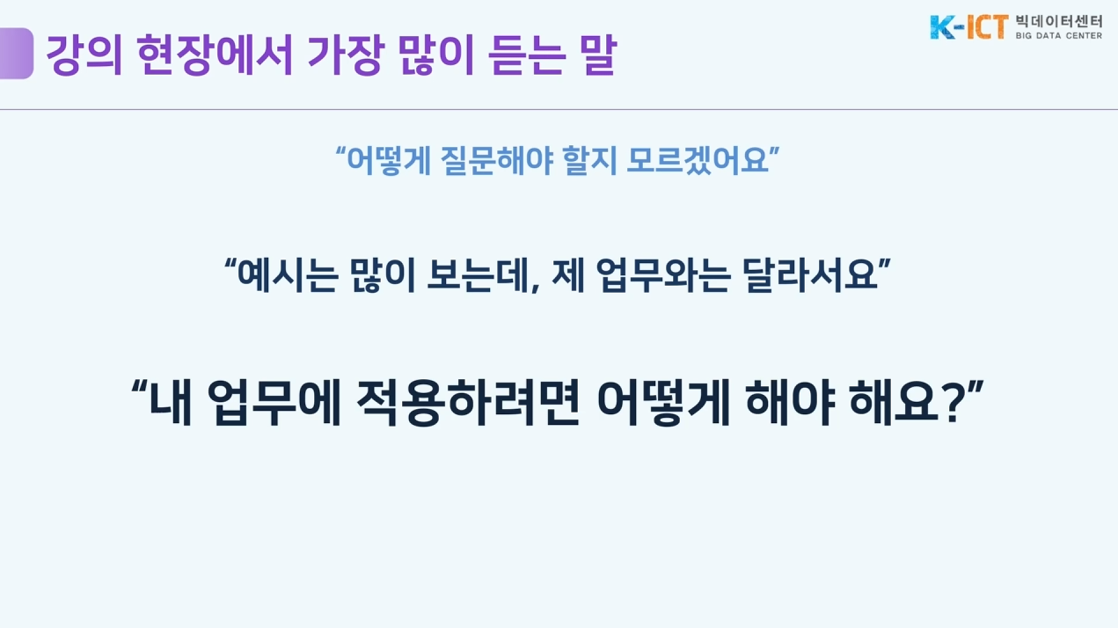
프롬프트
활용
강의현장에서 가장 많이 듣는 말
MS등 주요 솔루션 기업들이 자체 기업 서비스에 ChatGPT를 적극 활용하고 있다.

Slide 43
프롬프트
활용
프롬프트에서의 육하원칙
Who
When
Where
누가
언제
어디서
What
How
Why
무엇을
어떻게
왜
ㅋ
육하원칙을 익히듯, 질문의 방법도 익히자!
프롬프트
TOPFEC

Slide 44
TOPFEC
작성방법
Task
과업
간단한 파스타 레시피 작성해줘
Format
형식
재료 목록, 조리 단계, 주의 사항 순으로 적어줘
tOne
어조
친근하고 격려하는 어조로 설명해줘
Example
예시
“물이 끓으면 소금을 넣어 파스타를 삶아주세요”처럼 구체적인 지시를 포함해줘
Persona
역할
너는 경험 많은 이탈리안 셰프야
Context
맥락
요리 블로그에 레시피를 게시하려고 해

Slide 45
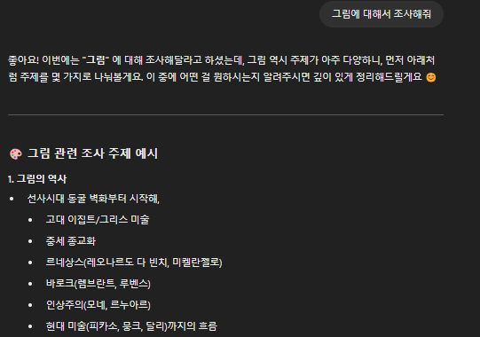
질문
예시
질문 재구성
기존 질문
#역할
너는 르네상스 그림에 대해 정통한 전문가야
#과업
르네상스 시대의 그림들 중 뛰어난 작품들을 소개해줘
#맥락
책 삽화로 르네상스 풍 그림을 그려야 하는 상황인데, 당시의
트렌드를 이해해서 자연스러운 삽화를 그리는게 목적이야
#어조
객관적이고 분석적이며, 명확한 톤으로 전달해줘
#형식
다음 항목을 토대로 작성해줘 : 르네상스 초기와 후기의
차이, 트렌드, 유명 거장 이름, 작품명
#추가 요청
최신 자료와 신뢰성 있는 데이터를 활용하고, 화풍별로
그룹을 지어서 정리해줘

Slide 46
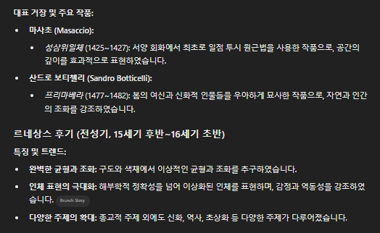
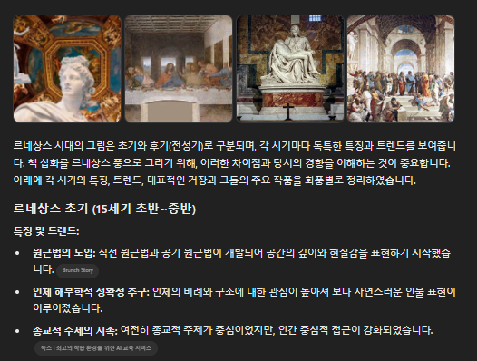
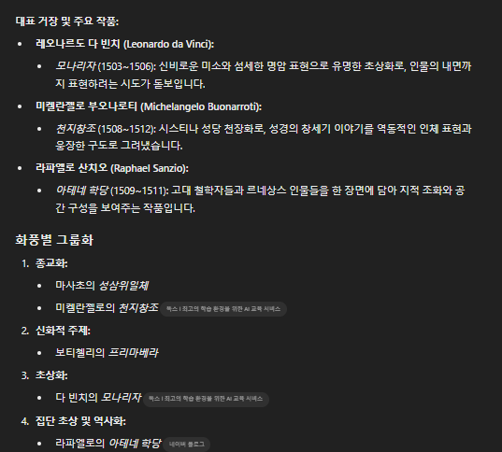
질문
예시
출력 내용

Slide 47
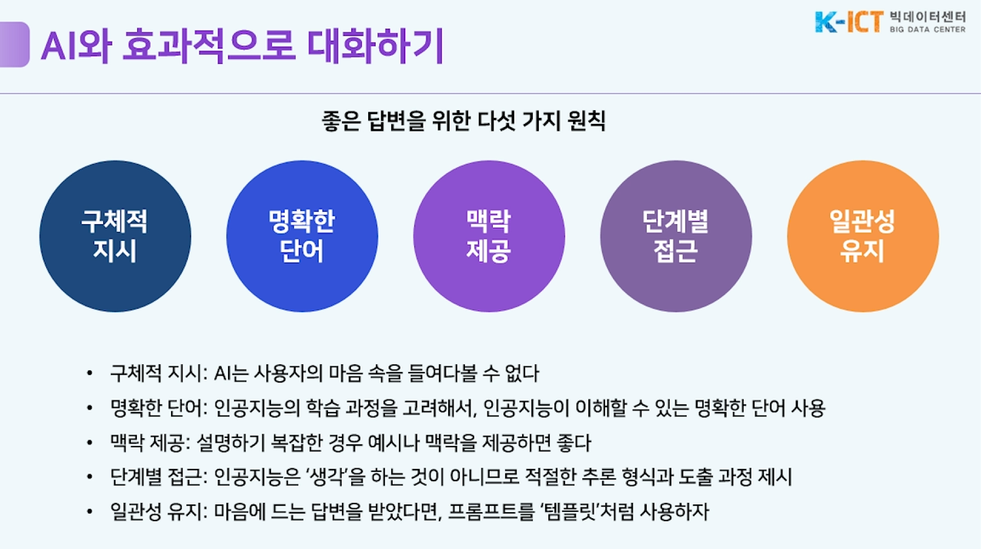
AI
대화
하기
와 효과적으로
좋은 답변을 위한 5가지 원칙

Slide 48
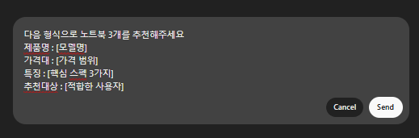


AI
대화
하기
와 효과적으로
검색 Tip
사이트와 정보를 대조

Slide 49

AI
대화
하기
와 효과적으로
검색 Tip
예시로 검색
예시
결과

Slide 50




AI
대화
하기
와 효과적으로
제로샷, 원샷, 퓨샷 프롬프팅
Zero-Shot
모델이 특정 작업에 대해 명확한 예시 없이도 질문이나 요청에 응답해줄 수 있습니다.
One-Shot
모델이 특정 작업을 수행하기 위해 단 하나의 예시만을 제공 받는 방식입니다.
Few-Shot
총 10개의 프롬프트 예시를 제공받음
여러 개의 예시를 제공받아 작업을 수행하는 방식입니다.

Slide 51




AI
대화
하기
와 효과적으로
역할 지정 프롬프팅
역할지정
AI 모델에게 특정 역할이나 모습을 주고, 그에 맞는 말투, 사고방식, 정보선택 등으로 대답하게 하는 것
* AI는 화자나 상황에 따라서 어투나 설명 방식을 다르게 할 수 있습니다.

Slide 52




AI
대화
하기
와 효과적으로
역할 지정 프롬프팅
여러 시각을 이용한 문제 검토

Slide 53




AI
대화
하기
와 효과적으로
역할 지정 프롬프팅
역사 상황을 분석해서
시뮬레이션 가능
시대 지정을 이용한 활용

Slide 54

AI
대화
하기
와 효과적으로
마크 다운을 이용한 소통

Slide 55




AI
대화
하기
와 효과적으로
맥락에 맞게 이해하는 AI
오타 또는 문장이 미완성되었더라도 질문을 인식하고 대답
비슷한 문제를 먼저 제시하고 질문 가능

